Slide 1

AGGIORNAMENTO STATO DEI LAVORI

Slide 2
Andamento prezzi, pompaggio e turbinaggio bacino superiore

Slide 3
Più nel dettaglio… pompiamo a prezzi bassi e turbiniamo a prezzi alti

Slide 4
Cosa è stato fatto
Implementato il caso italiano
Realizzato uno script per stampare i risultati e fare grafici (volume_plot)
Impostato un vincolo: possiamo turbinare e pompare ma il volume minimo non può scendere sotto il 20% del volume massimo dei bacini

Slide 5
Volume bacino con vincolo V_min >= 20% V_max

Slide 6
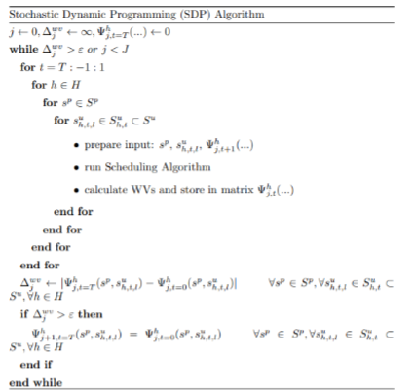

Trattazione efficienza
$$P=γ∙η∙\left(Q,H\right)Q∙H$$
Essendo un problema di medium term si potrebbe fissare l’efficienza ad inizio settimana e tenerla costante per tutta la settimana. Dunque la funzione efficiency verrà inserita…

Slide 7
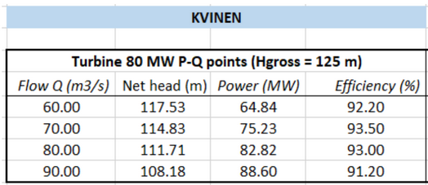
Come pensavo di procedere…
Di noti abbiamo i volumi e le quote a cui si trovano i due bacini. Come dati di output abbiamo i volumi del bacino all’inizio di ogni settimana. Dunque tramite interpolazione lineare è possibile associare ad ogni volume un determinato salto.
Noto il salto e note le curve delle turbine andiamo ad interpolare i valori tabulati per determinare l’efficienza a cui lavora la turbina.
Problema: l’efficienza è funzione anche della portata d’acqua. Quindi non so se presa l’efficienza per interpolazione sul salto andare ad interpolare a sua volta la portata nella tabella.

Slide 8
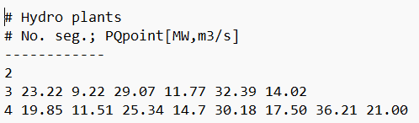
Cosa si dovrà cambiare nel codice?
- Bisognerà creare una nuova tabella su HydroSyst.dat
Bisognerà scrivere la funzione efficiency
Bisognerà aggiornare ogni volta che gira il cosice per la settimana la funzione ReadHydroData dove viene calcolata l’effcienza

Slide 9
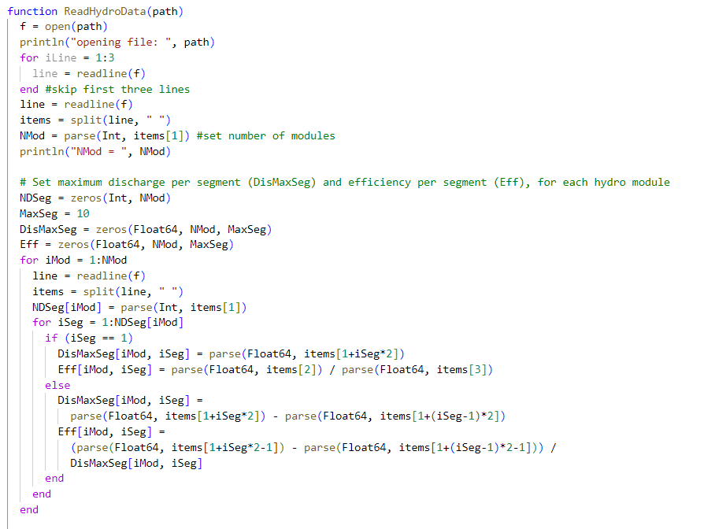
Cosa si dovrà cambiare nel codice?

Slide 10
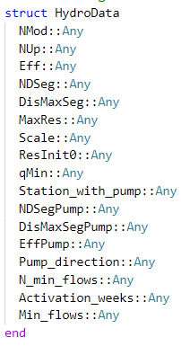
Cosa si dovrà cambiare nel codice?
- Il return della funzione è HydroData che è una struttura e dunque non è mutabile. Dunque bisognerà modificarla in una «mutable struct HydroData»

